Slide 1
DISEÑO DE UN SISTEMA DE ADQUISICIÓN Y PROCESAMIENTO DE SEÑALES BIOMÉDICAS PARA EL ANÁLISIS DE LA INFLUENCIA DE VIDEOJUEGOS DE ACCIÓN EN LOS CAMBIOS FISIOLÓGICOS EN SUJETOS SANOS
Departamento de Eléctrica, Electrónica y Telecomunicaciones
Carrera de Ingeniería en Electrónica, Automatización y Control
César Palacios
Francisco Palacios
Director: Ing. Andrés Arcentales Ph.D.
Sangolquí, 2021

Slide 2
Contenido
01
03
02
04
Introducción
Registro y Procesamiento
Antecedentes
Justificación
Objetivos
Protocolo
Base de Datos
Procesamiento de Señales
Diseño del Sistema de Multisensado
Análisis de Resultados
Análisis Comparativo dispositivos wearables
Análisis respuesta fisiológica
Correlación de señales
Dispositivos wearables
Plataformas de sensado
Integración del sistema
Interfaz gráfica
05
Conclusiones y Recomendaciones

Slide 3
01
Introducción

Slide 4
Introducción Antecedentes
“El factor estrés no es muy significativo en jugadores profesionales que para los amateurs.”
Videojuegos
Positivo
Industria del entretenimiento más importante que el cine.
Estudios numerosos que exponen los beneficios cognitivos y fisiológicos de los videojuegos
Por Smerdov, Zhou y Lukowics.
Negativo
Pocos estudios
“Dispositivo Polar H10 presento niveles de correlación más altos que los demás dispositivos.”
Investigaciones experimentales que demuestran afectaciones a la salud.
Que analicen de forma integral la influencia de los videojuegos en las personas.
Por Muhammad, Niaz, Corina y Cem

Slide 5
Introducción Justificación
Videojuegos
Propuesta
Problema
Parte del proyecto
Se han convertido en parte de la cultura y vida cotidiana debido a evolución.
Estudio de la influencia de videojuegos de acción en sujetos sanos.
No se analiza el posible efecto negativo que puede generar un videojuego en el organismo.
Realizado por CEDIA y la Universidad de las Fuezas Armadas ESPE

Slide 6
Objetivo General
Analizar la influencia de los videojuegos de acción en la respuesta fisiológica de sujetos sanos en base a las señales obtenidas con dispositivos wearable de investigación y comerciales.

Slide 7
Introducción Objetivos específicos
Desarrollar el estado del arte sobre las diferentes clasificaciones y métodos de caracterización de videojuegos, y el análisis de su influencia en los jugadores
Desarrollar un sistema de sensado basado en diferentes dispositivos wearable comerciales y de investigación, para la obtención de las principales señales fisiológicas
Desarrollar un sistema de sensado de las variables del entorno que estimulan de manera directa e indirecta a los sujetos de prueba.

Slide 8
Introducción Objetivos específicos
Generar una base de datos de las principales señales fisiológicas y de caracterización de los videojuegos de sujetos sanos sometidos a sesiones de juego.
Realizar un análisis comparativo de la calidad de las señales obtenidas mediante los dispositivos de investigación y comerciales.
Caracterizar la respuesta temporal y frecuencial de las señales fisiológicas y medioambientales adquiridas durante las sesiones de juego y realizar un análisis estadístico para la identificación de los niveles de estimulación producidas por el juego.

Slide 9
02
Diseño de Sistema de Multisensado

Slide 10
Diseño de Sistema Multisensado Dispositivos Wearables
Empatica E4
Batería +24 h
Clase IIa, según 93/42/EEC
Protocolo BLE y TCP
Rhythm24
Batería 24 h
Protección IP68
Protocolo BLE
Polar OH1
Memoria 4 MB
Peso 20.5 g
Protocolo BLE
Garmin Vivoactive4
Batería 8 días
Protección IP68
Protocolo Plataforma Garmin Conect
Polar H10
Batería CR 2025
Electrodos Acero Inoxidable
Protocolo BLE

Slide 11
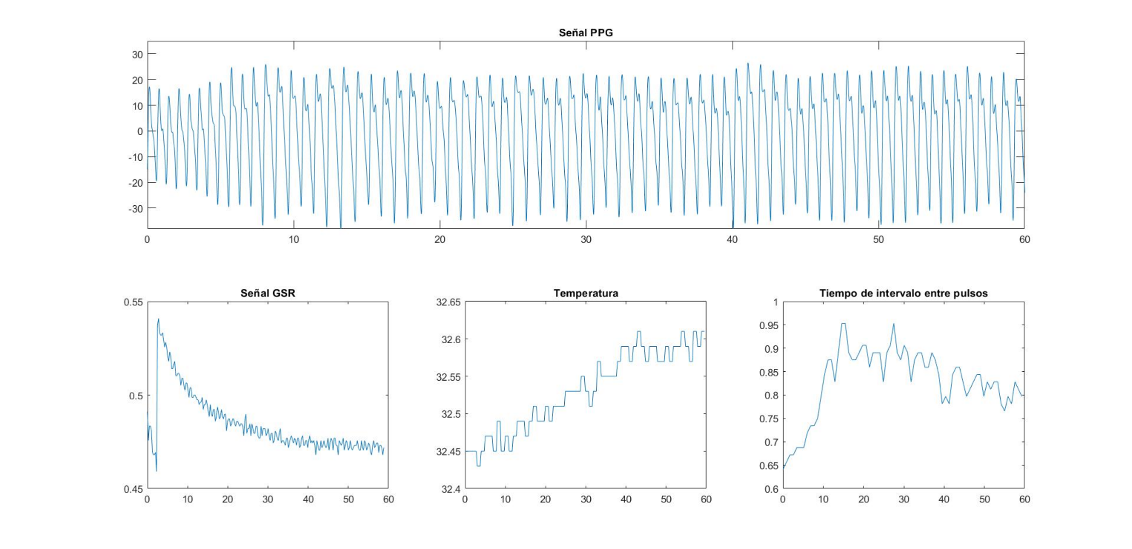
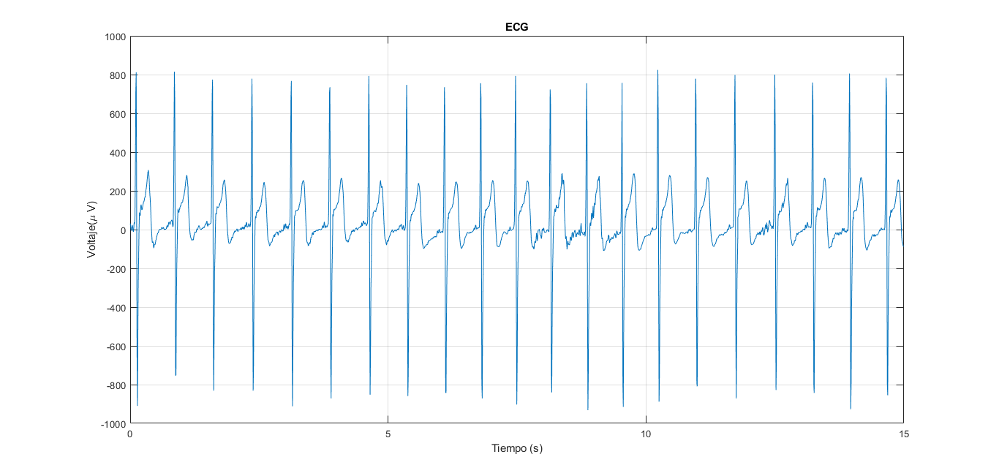
Diseño de Sistema Multisensado Dispositivos Wearables

Slide 12
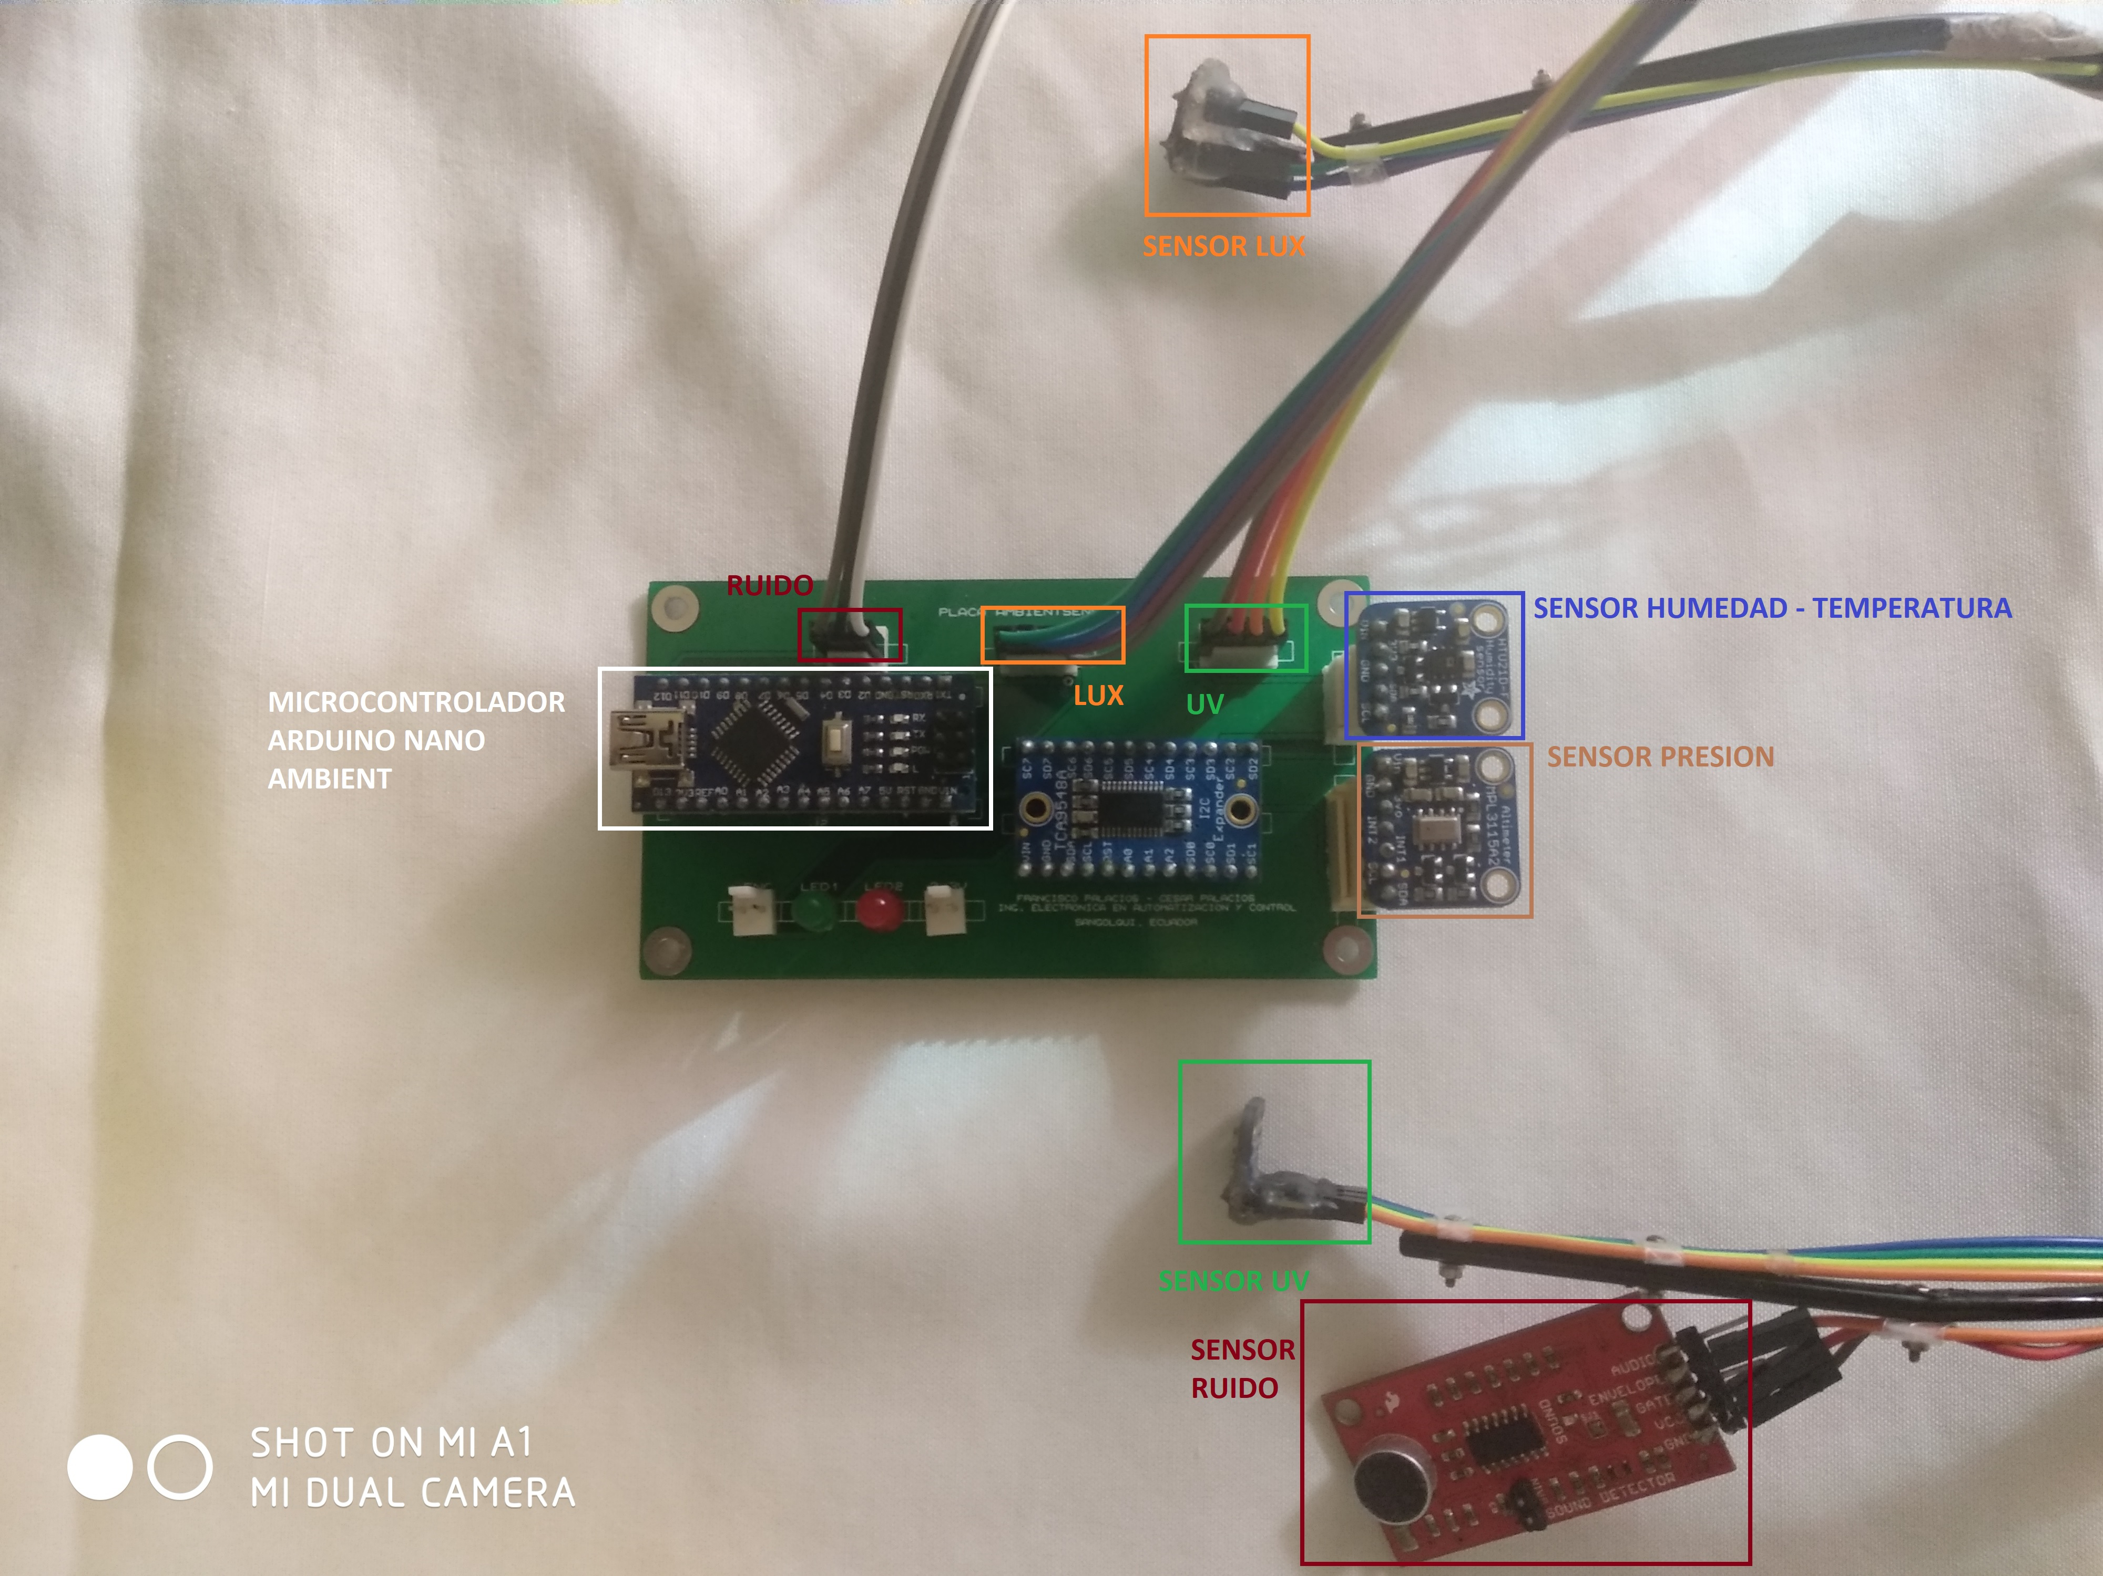
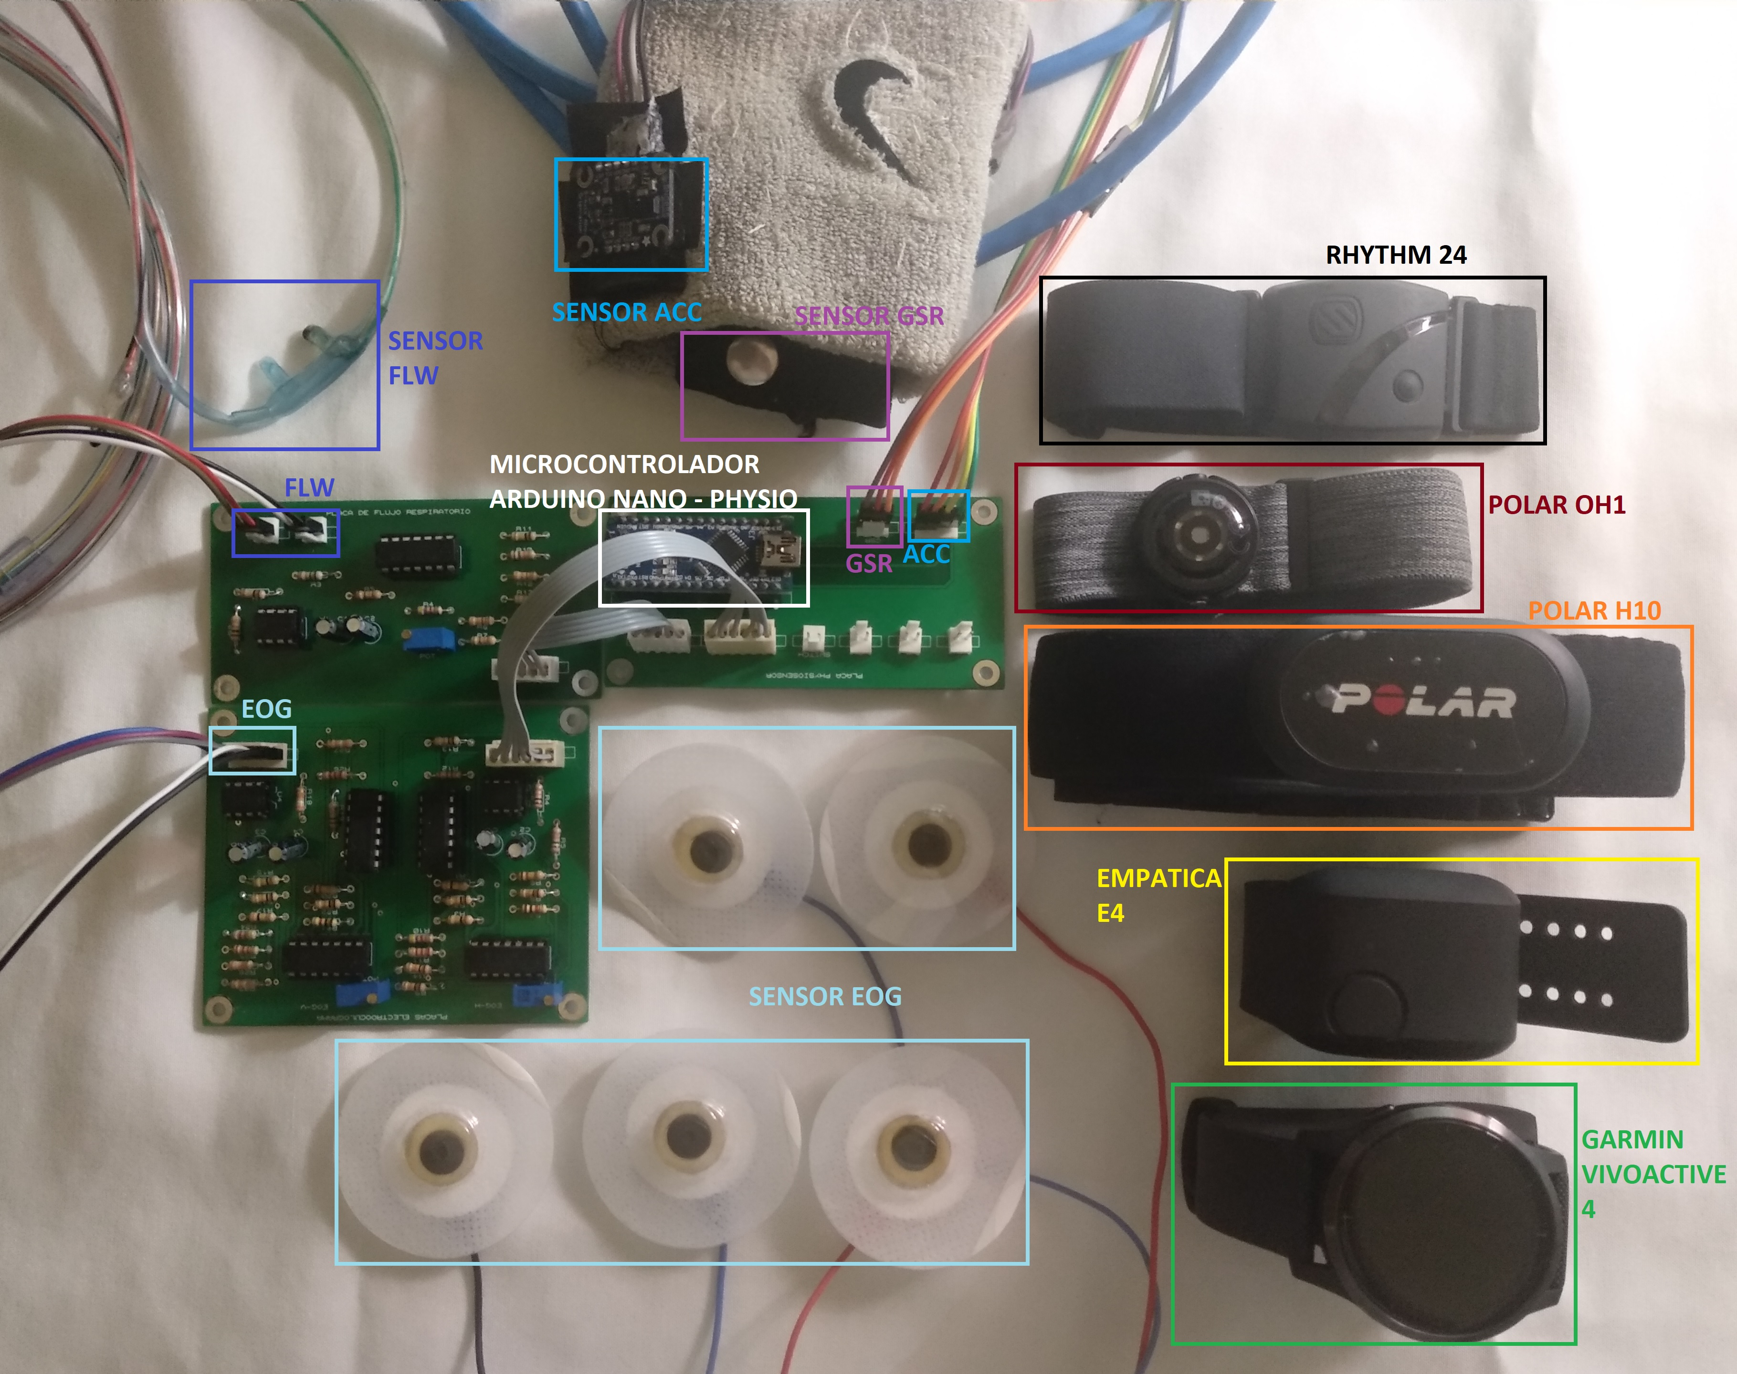
Plataformas de Sensado
Physio
Sensor
Módulos diseñados e implementados: EOG - FLW
Módulos comerciales: ACC - GSR
Ambient
Sensor
Módulos comerciales: LUX – TEMP – NOISE – PRES – HUM
Tarjeta TCA9548: Multiplexado con I2C

Slide 13
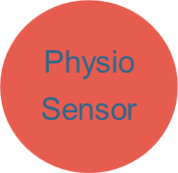
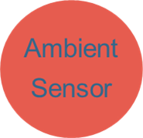
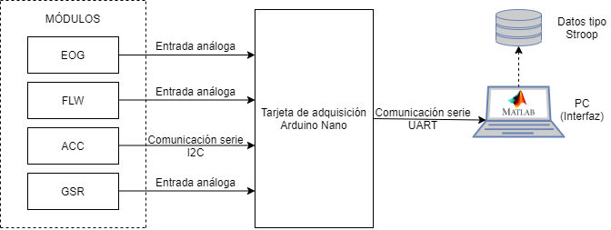
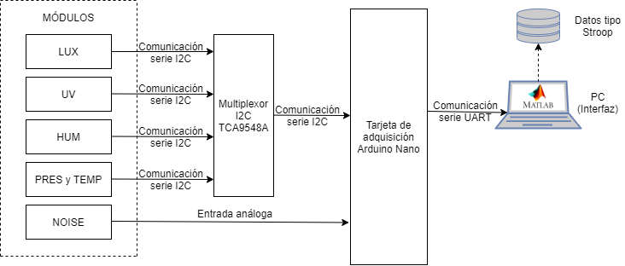
Plataformas de Sensado

Slide 14
Diseño de Sistema Multisensado Integración del Sistema
Suscripción de características BLE
Integración de protocolos de comunicación
-
Conexión
Funciones Callback para transimisión de señales
Almacenamiento de datos
-
Desconexión
Bucle de tiempo establecido
–
Adquisición de datos

Slide 15
Diseño de Sistema Multisensado Interfaz gráfica de usuario
Pantalla Principal

Slide 16
Diseño de Sistema Multisensado Interfaz gráfica de usuario
Pantalla Grabación

Slide 17
03
Registro y procesamiento

Slide 18
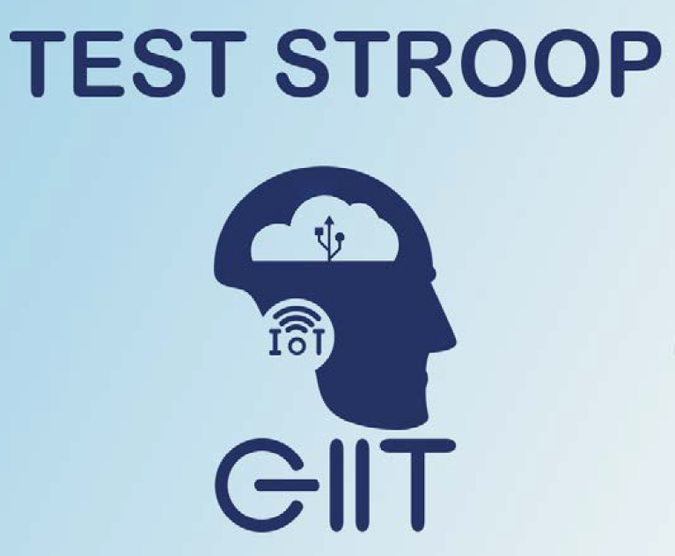
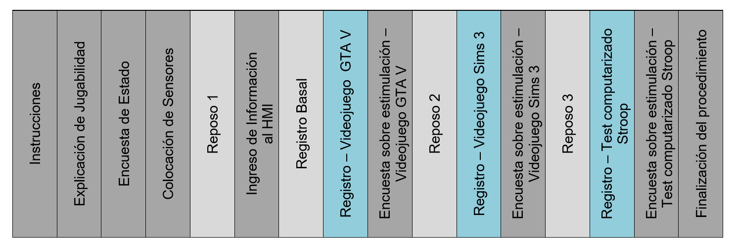
9
Registro y procesamiento Protocolo de Estimulación
Estimulación
Población
6
Basal
15 Sujetos sanos
Entre 18 y 67 años de edad
Procedimiento
(µ= 37.27 , σ= 17.31)
Entorno
Quito, 2850 msnm
Santo Domingo, 655 msnm

Slide 19
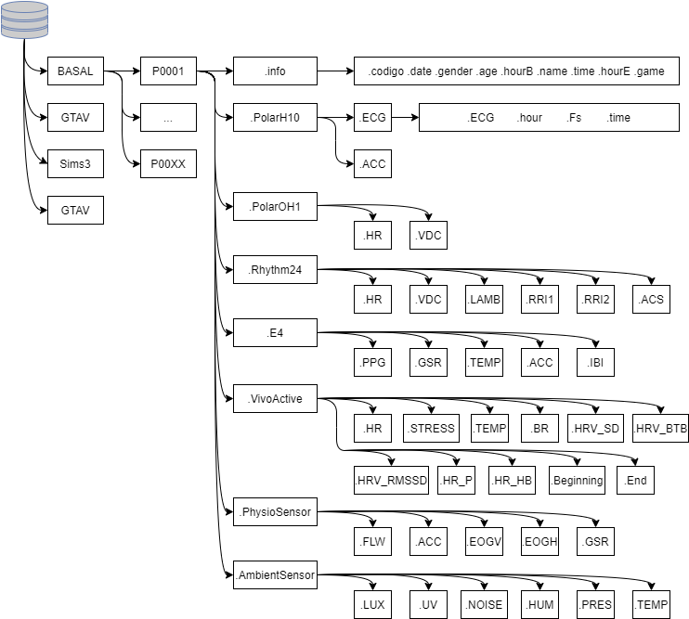
Base de Datos
Generada en un archivo .mat
Organización de datos Tipo “struct”

Slide 20
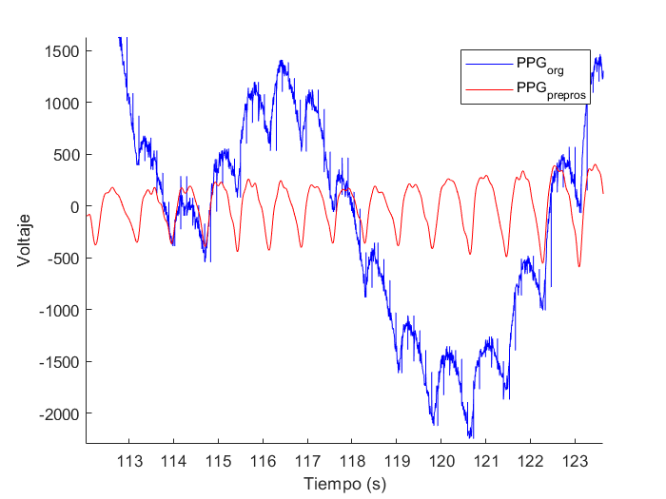
Registro y procesamiento Procesamiento de Señales
Extracción de
Características
Preprocesamiento
Filtraje Pasabanda 0.005 – 7.5 Hz
Temporales
Registro señal PPG
Promedio y Remuestreo
Eliminación tendencia lineal
Espectrales
Señales | Pan Tompkins | Sumatorio de pendientes (Max y Min) | Linealización de la señal
ECG
PPG
GSR
EOG
GSR
FLW
Técnicas para la extracción de
Características

Slide 21
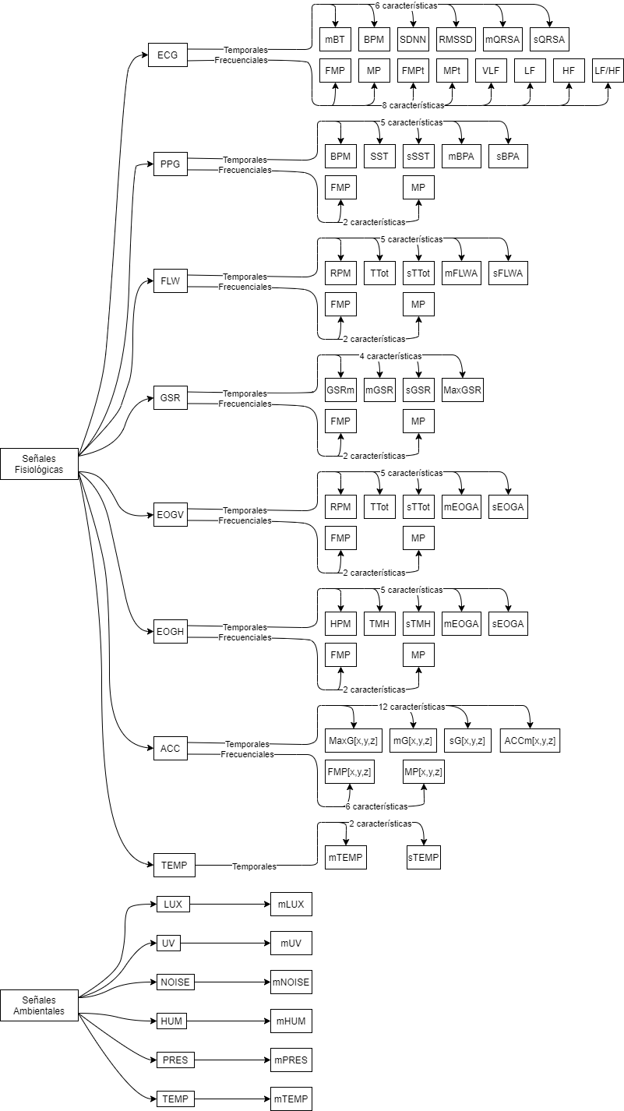
Compendio de Características
En resumen: Total 74 características extraídas de las señales adquiridas y procesadas.
Fisiológicas: 68 características temporales y frecuenciales
Ambientales: 6 características temporales y frecuenciales

Slide 22
04
Análisis de Resultados

Slide 23
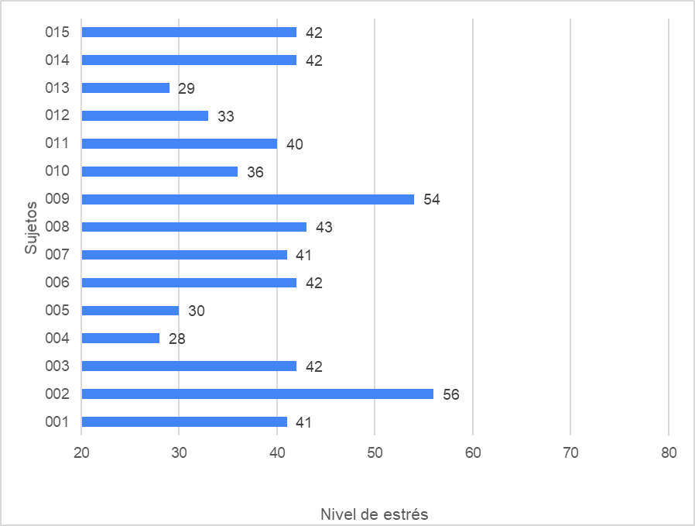
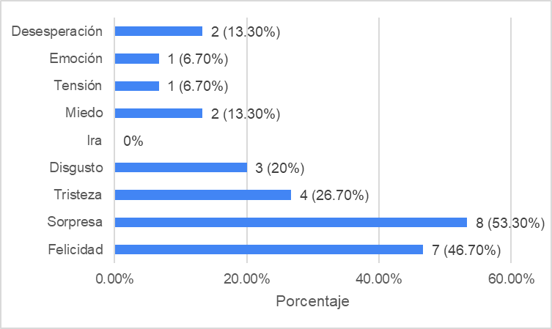
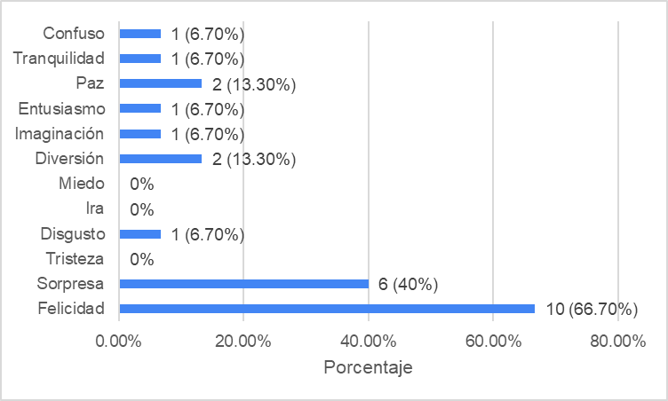
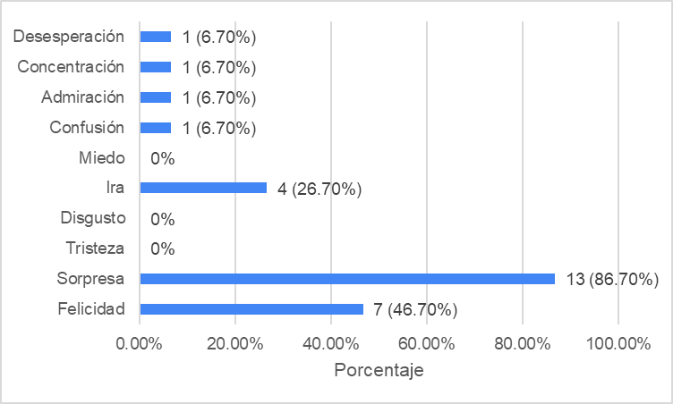
Análisis de Resultados Instrumento de evaluación
Emociones GTAV
Emociones Sims3
Poco estresado
Moderadamente estresado
Altamente estresado
MSP (Medida del estrés psicológico)
Emociones Stroop

Slide 24
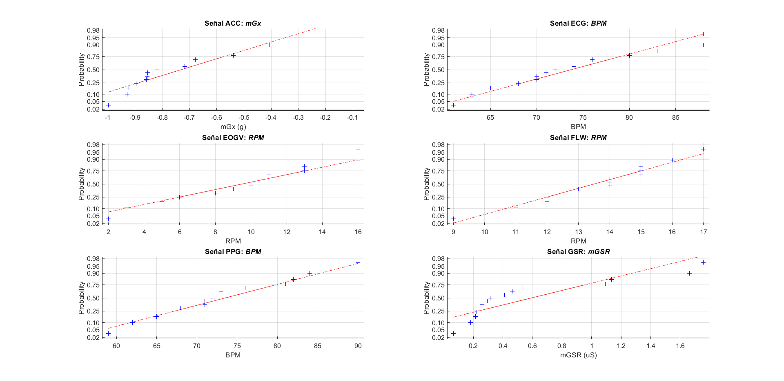
Análisis Comparativo
Técnicas estadísticas no paramétricas porque se aplica a grupos de pequeño tamaño muestral con distribución no normal.
U de Wicolxon-Mann-Whitney
Correlación Spearman
Correlación Pearson

Slide 25
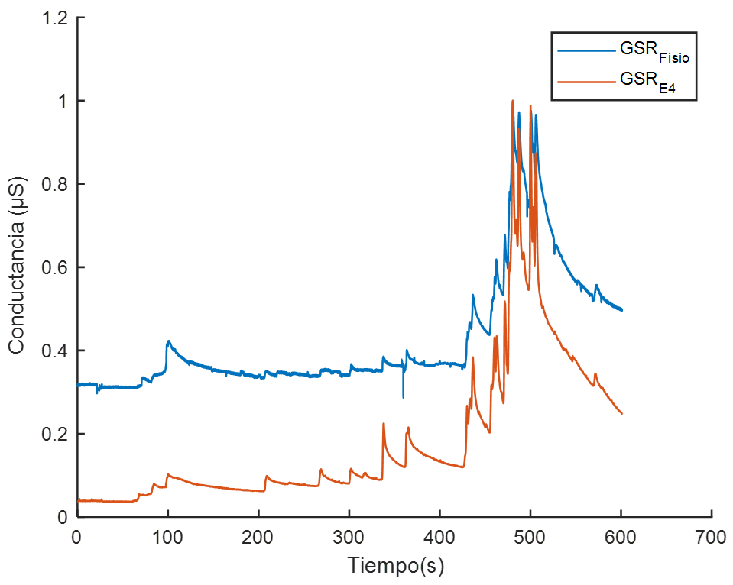
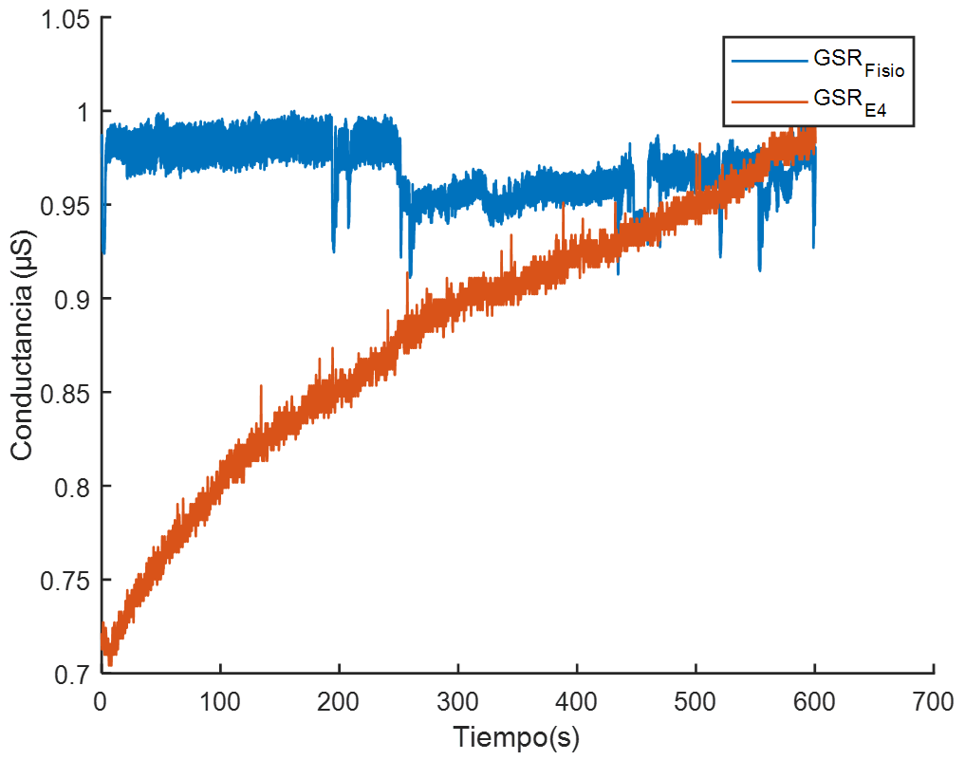
Señal PPG
Señal GSR
Señal ACC
Análisis de Resultados Comparativo entre dispositivos
Análisis BPM: E4 – OH1
Análisis GSR (Pearson):
E4 - PhysioSensor
Análisis (Pearson):
E4 - PhysioSensor
Dispositivos | $$\overline{BPM}+sBPM$$ | $$RMSE$$
Polar H10 (Referencia) | $$78.2±10.6$$ | $$−$$
Polar OH1 | $$75.4±9.3$$ | $$3.91$$
Empatica E4 | $$92.2±32$$ | $$32.9$$
Mínimo
Aceleración media (x,y,z) | $$RMSE$$ | $$Correlación$$ $$de Pearson$$
Gx | $$0.4$$ | $$0.4$$
Gy | $$0.1$$ | $$0.6$$
Gz | $$0.3$$ | $$0.4$$
Valor medio
-0,02
Máximo
0.1
0.97

Slide 26
Análisis de Resultados Respuesta fisiológica: Test U
Videojuegos
Señales
GTAV
Sims3
Stroop
Basal
vs.
Videojuegos
** p < 0.05
* p < 0.1
p < 0.3
ECG
BPM, HF, LF
FMP*
PPG
BPM, SST
FLW
RPM*,sTTot**, MP*
RPM, mTTot
FMP**
GSR
mGSR**, sGSR**, MaxGSR**,
mGSR, sGSR, MaxGSR, FMP
EOGH
HPM**, mTMH*, sTMH**
HPM*, mTMH, sTMH
EOGV
RPM**, mTTot**, sTTot**, MP*
RPM, mTTot, sTTot, MP*
MP*
ACC
MaxGx**, mGx*, mGz**
MaxGx

Slide 27
Análisis de Resultados Respuesta fisiológica: Test U
Videojuegos
Señales
Sim3
(no violento)
Stroop (interactivo)
GTAV
vs.
Otros Videojuegos
<< Menor GTAV y Basal
< Menor GTAV
> Mayor GTAV
≈ Semejante
GTAV
ECG
BPM <
BPM <<
PPG
BPM <
BPM <<
FLW
RPM ≈
GSR
mGSR MaxGSR >
con σ >
mGSR MaxGSR ≈
EOGH
HPM ≈
EOGV
RPM ≈
ACC

Slide 28
Análisis de Resultados Comparación Señales Fisiológicas – Medioambientales: Pearson
Señales Fisiológicas y Medioambientales
Señales Fisiológicas y Nivel de estres
0.4
Basal
-0.4
TEMP
PRES
PPG (OH1): BPM
GSR (E4): mGSR
PPG (OH1): BPA
ECG (H10): BPM
GTAV
0.4
Estrés
0.3
GTAV
Stroop
0.3
0.3
EOGH: HPM
Stroop
TEMP
EOGV: RPM
EOGH: HPM
-0.3

Slide 29
05
CONCLUSIONES Y RECOMENDACIONES

Slide 30
El dispositivo Polar H10 tiene la mejor medición ECG, con una relación señal-ruido casi nula.
Con la señal EOGH, EOGV y ACC, se interpreta que existe un alto estado de concentración en GTAV, mientras que en Stroop disminuye.
Respecto al Polar OH1 su señal PPG es óptima, al contrario de la Empatica E4 que no tiene confiabilidad, contraste de sus demás señales que son de óptima calidad.
El GSR generado en GTAV presenta emociones muy marcadas en la región de estrés no emocional, al contrario de en Sims3 y Stroop que indican estrés emocional
Se encuentra estimulaciones considerables en el sistema cardíaco y respiratorio en el videojuego GTAV.

